Slide 1
ZIKA VIRUS

Slide 2

CASE PREDIÇÃO
DE
ZIKA VIRUS
Equipe 8
2019
Equipe 8:
Everton Thiago Portela
Fátima Vilela Candal
Marcelo Zuntini
Vinicius Gonçalves e Silva

Slide 3



Casos de Uso
Título
Previsão de casos confirmados por mês/município;
Análise dos casos descartados, para melhoria de processos investigatórios;
Mapa de calor (geográfico), indicando regiões de maior incidência de casos;
Probabilidade em tempo real de confirmação de infecção baseada nos dados coletados pela unidade de saúde.
Conteúdo 2

Slide 4
Título
Objetivo
Conteúdo 2
Desenvolver um modelo, capaz de predizer a incidência de ZIKA VIRUS, em cada município brasileiro, de acordo com históricos levantados no período de 2016.

Slide 5

Título
Objetivo
Relacionar demais indicadores que permitam explicar a dinâmica dos casos confirmados de Zica Vírus nos municípios com casos confirmados.
Com o objetivo alcançado, o modelo auxiliaria no planejamento de ações do setor da saúde em relação ao Zika Virus, em nível municipal.
O controle do Zika Virus está no Plano de ações estratégicas para o enfrentamento das Doenças Crônicas não Transmissíveis (DCNT) no Brasil.
Conteúdo 2

Slide 6
Bases utilizadas
Título
Base SAGE, com histórico de 2016:
Base de levantamento do SAGE (Sala de Apoio à Gestão Estratégica), com indicadores de casos de suspeita e confirmados de Zica Virus
http://sage.saude.gov.br/paineis/microcefalia/listaMicrocefalia.php?output=csv
Dados Pluviométricos:
Dados do INMET (Instituto Nacional de Meteorologia), de registro de Chuvas captados pelas estações de medição por todo o Brazil
http://www.inmet.gov.br/portal/index.php?r=bdmep/bdmep
Conteúdo 2

Slide 7
Bases utilizadas
Título
Atlas Brasil 2010
Senso de 2010 do Atlas Brasil (Atlas do Desenvolvimento Humano do Brasil), com indicadores socioeconômicos por município de todo o Brasil.
http://www.atlasbrasil.org.br/2013/data/rawData/atlas2013_dadosbrutos_pt.xlsx
Google Trends
Dados de pesquisas feitas no Google referentes ao assunto “Zika Virus”.
Consulta exemplo:
https://trends.google.com.br/trends/explore?q=%2Fm%2F080m_5j&geo=BR
Conteúdo 2

Slide 8
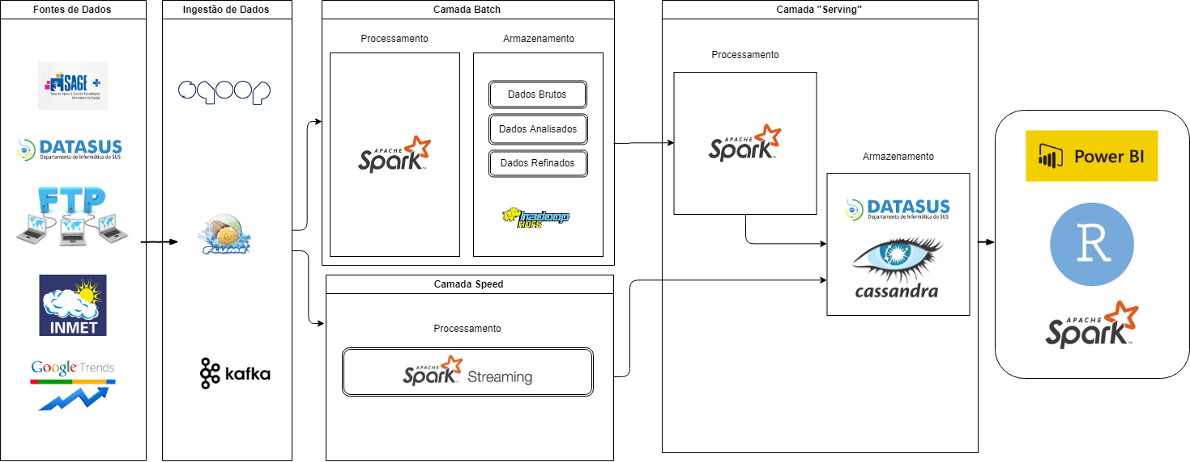
Arquitetura Lambda
Título
Conteúdo 2

Slide 9


Arquitetura Implementada
Título
Conteúdo 2

Slide 10
Ferramentas Utilizadas
Título
Jupyter notebook
Bibliotecas R
gtrendsR
Bibliotecas Python
Scikit learn
Numpy
BeautifulSoup
Pandas
Pickle
Glob
OS
Conteúdo 2
Seaborn

Slide 11
Seleção de Modelos
Título
Base modelada considerando regra de Serie Temporal, definindo novas variáveis de acordo com Dados Mês a Mês (Lagging);
Ex:
Conteúdo 2
n_ano | n_mes | uf | cidade | total_confir_abs_ant10 | total_confir_abs_ant9 | total_confir_abs_ant8 | total_confir_abs_ant7 | total_confir_abs_ant6
2016 | 2 | MA | São Luis
2016 | 3 | MA | São Luis
2016 | 4 | MA | São Luis
2016 | 5 | MA | São Luis
2016 | 6 | MA | São Luis
2016 | 7 | MA | São Luis
2016 | 8 | MA | São Luis |  |  |  |  | 12.0
2016 | 9 | MA | São Luis |  |  |  | 12.0 | 12.0
2016 | 10 | MA | São Luis |  |  | 12.0 | 12.0 | 7.0
2016 | 11 | MA | São Luis |  | 12.0 | 12.0 | 7.0 | 0.0
2016 | 12 | MA | São Luis | 12.0 | 12.0 | 7.0 | 0.0 | 2.0

Slide 12
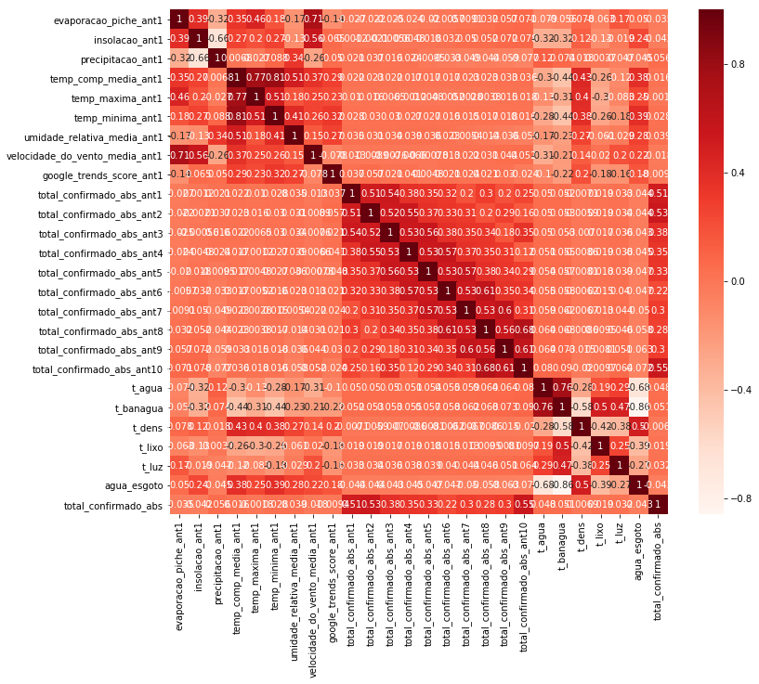
Título
Mapa de Calor
Conteúdo 2

Slide 13
Modelos Testados
Título
Regressão Linear (baseado no mapa de calor)
XGBoost Regressor (booster = gbtree)
XGBoost Regressor (booster = gblinear)
Conteúdo 2

Slide 14
Hiperparâmetros Combinados
Título
Conteúdo 2
'learning_rate': [0.1, 0.3, 0.5, 1],
'n_estimators' : [50,100,300,500,1000],
'max_depth':[2,3,4,5,6,10],
'min_child_weight':[1,2,3,4,5,6],
'gamma':[0.0, 0.1, 0.2, 0.3, 0.4]
Melhor parâmetro XGBoost:
XGBRegressor(random_state=42, booster='gblinear', gamma=0.0, learning_rate=0.1, max_depth=2, min_child_weight=1, n_estimators=50)

Slide 15
Resultados
Título
Regressão Linear:
Validation MAE: 0.05254423
MSE: 0.0549
R2: 0.3865
XGBoost Regressor (booster = gblinear)
Validation MAE: 0.06701285
MSE: 0.0555
R2: 0.3799
Conteúdo 2

Slide 16
Seleção de variáveis
Título
Variáveis selecionadas ( Regressão Linear sobre mapa de calor)
Casos confirmados M = 0
Casos confirmados de M – 1 até M – 10
Conteúdo 2

Slide 17
Obrigado !
Equipe 8
Equipe 8:
Everton Thiago Portela
Fátima Vilela Candal
Marcelo Zuntini
Vinicius Gonçalves e Silva

